Slide 1
Szalkai Krisztián Önálló laboratórium prezentáció
Konzulens: Albert István
Téma: Fullstack webalkalmazás fejlesztése

Slide 2
A téma
Taxi szolgáltatás
Két fajta foglalási mód:
A-ból B-be
Adott időre
Rest api + Weboldal

Slide 3
Funkciók
Felhasználókezelés
Adminisztrátor/ end user
Foglalás a két féle szolgáltatásra
Saját adatok kezelése/ törlése
Előző foglalások megtekintése
Adott határidővel foglalás lemondása

Slide 4
Foglalás
Foglalás típusa, ideje, komment
Szolgáltatás “minőségének” kiválasztása
Autó típus
Preferenciák
Ár számítása
Google maps útvonal
Koordináta halmazok extra árú zónák meghatározásához
Paraméterek figyelembevétele
Egyedi azonosító generálása, tárolása
Email visszaigazolás küldése

Slide 5
Technológiák
Backend:
.Net Core Web api + Entity Framework Core
MSSQL adatbázis
Identity Core + JWT authentikáció
Swagger
Globális exception kezelés
3 rétegű architektúra
React frontend
Redux state kezelés
Axios web kérések
Material-ui + bootstrap

Slide 6
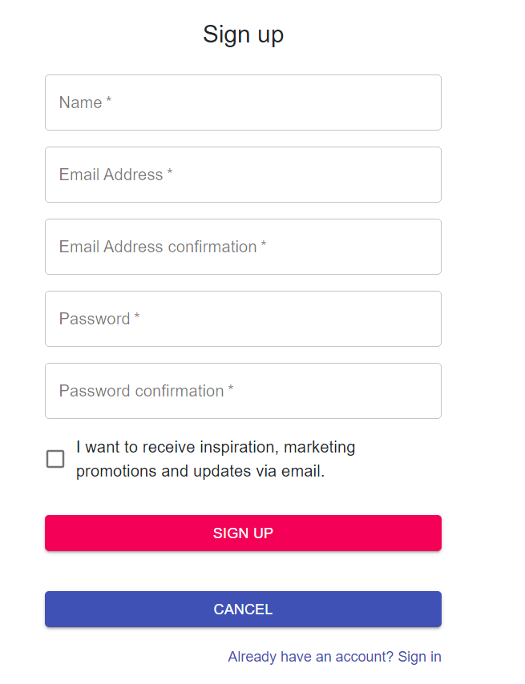
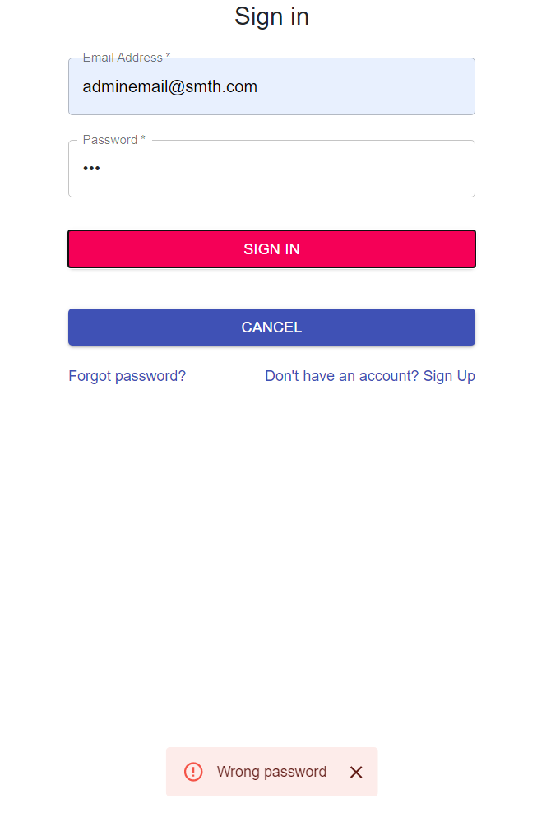
Bejelentkezés/ Regisztráció

Slide 7
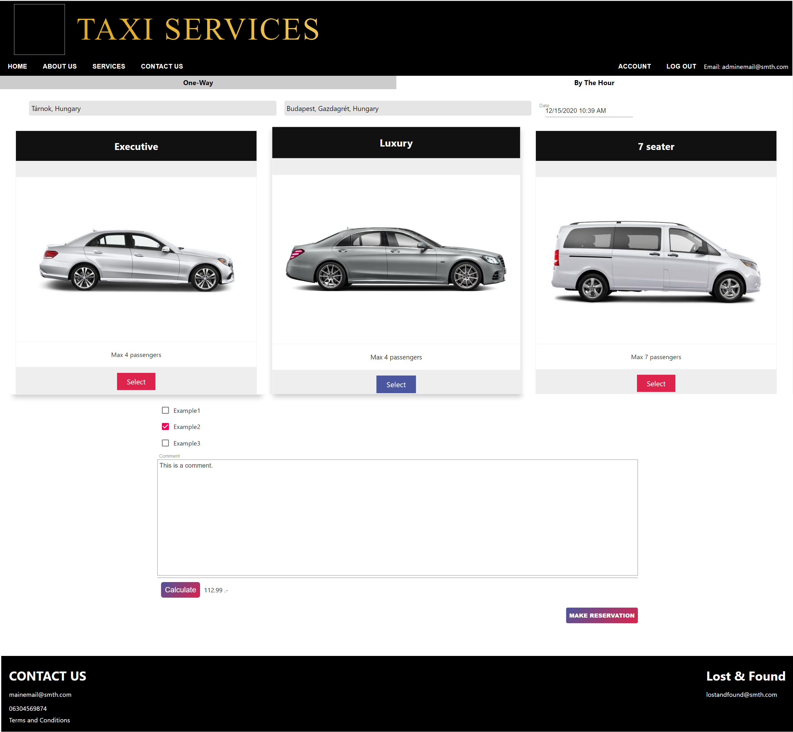

Slide 8
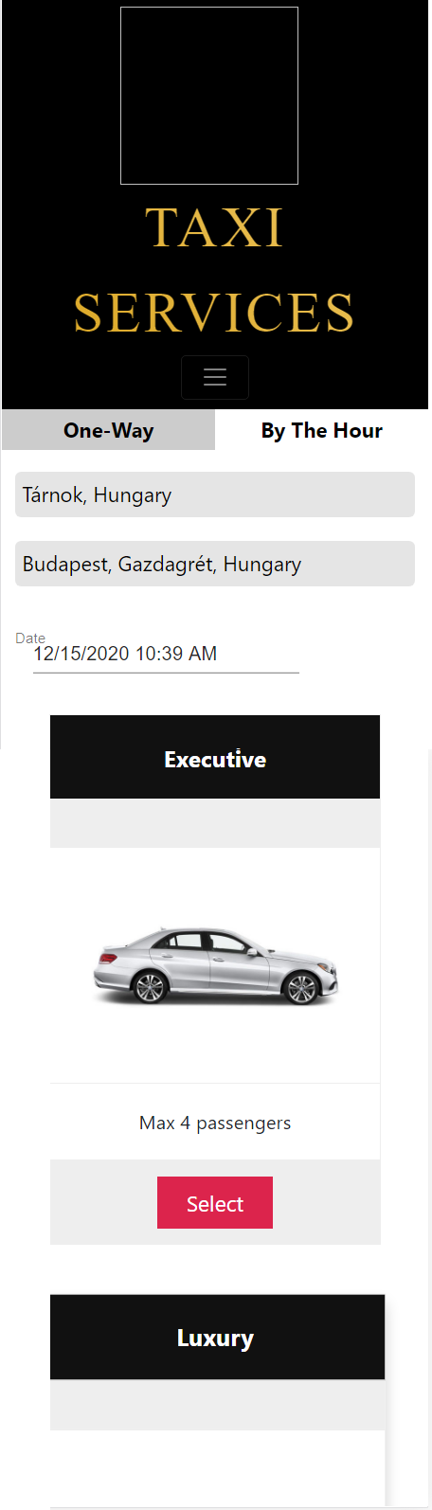
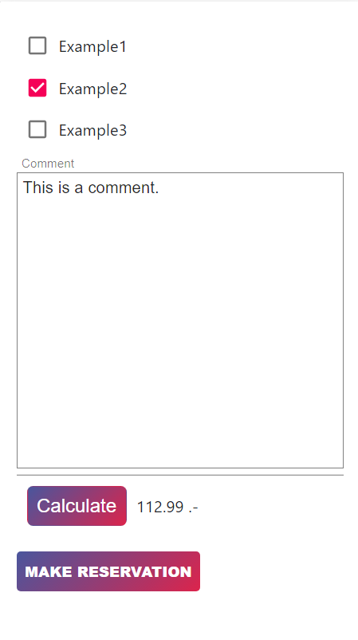
Reszponzivitás

Slide 9
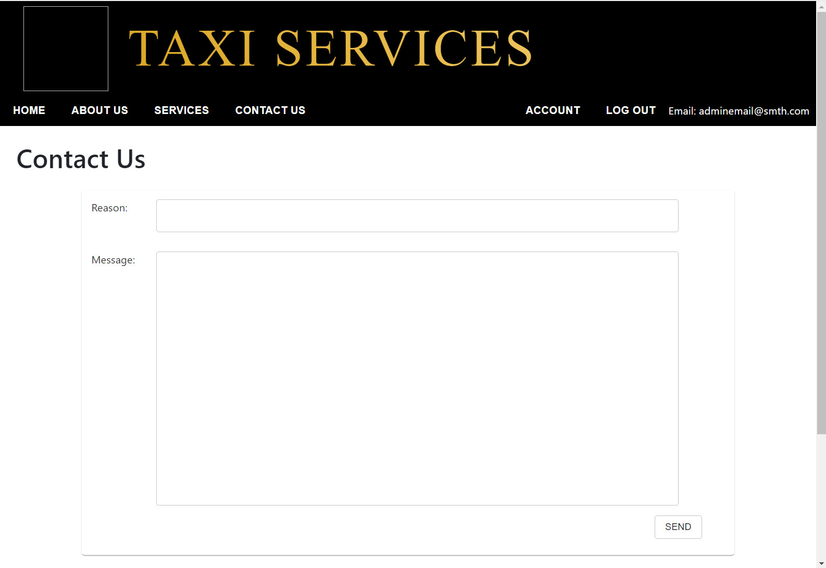

Slide 10
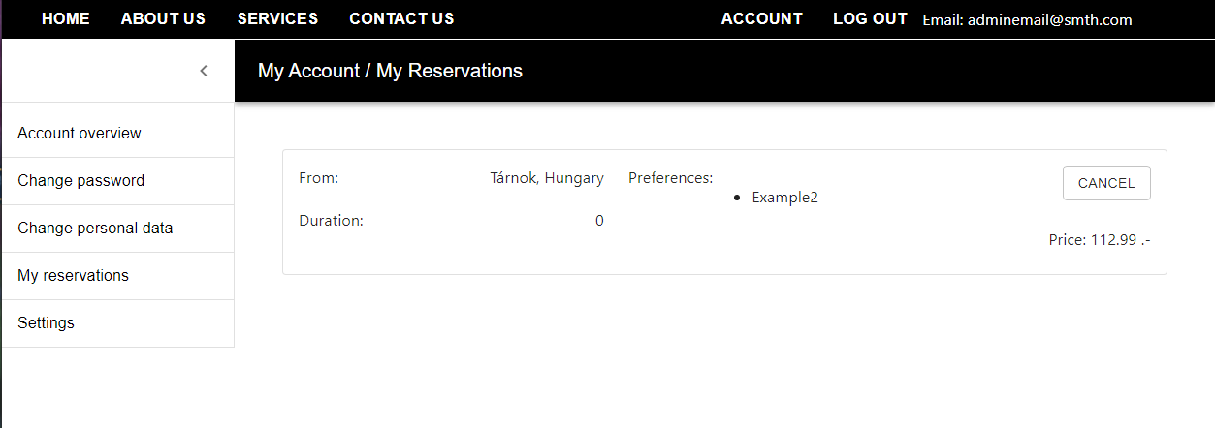
Saját foglalások

Slide 11
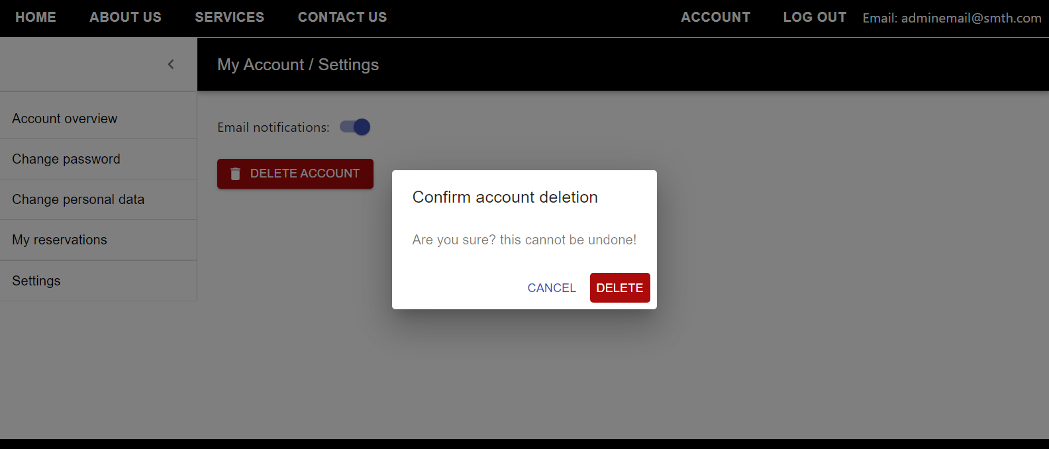
Beállítások Material UI Confirm ablak

Slide 12
Továbbfejlesztés
Adminsiztrátor lehetőségek
Flottakezelés
Bankkártyás fizetés
Dolgozói bejelentkezés
Mobil app

